Slide 1
BÁO CÁO ĐỀ TÀI NGHIÊN CỨU
Đề tài: Thực trạng phát triển kinh tế thông tin
ở Việt Nam từ 2017 - 2022
Giảng viên hướng dẫn : Lê Thanh Huệ
Sinh viên thực hiện : Lê Thành Nam – 192105040
Nguyễn Văn Sơn - 1921050517
Nguyễn Dương Hùng - 1921050286
Nguyễn Gia Nguyên - 1921050450
Nhóm : 07

Slide 2

Tổng quan về nền kinh tế số
Những năm gần đây, cách mạng công nghiệp 4.0 (CMCN 4.0) đang vẽ lại bản đồ kinh tế thế giới theo hướng có lợi cho các nền kinh tế “thâm dụng” công nghệ và làm giảm vị thế của các nền kinh tế “thâm dụng” tài nguyên khoáng sản, hay “thâm dụng” lao động.

Slide 3

Tổng quan về nền kinh tế số
Sự xuất hiện của những tiến bộ vượt bậc như Internet vạn vật (IoT), trí tuệ nhân tạo (AI), công nghệ in 3D,... của CMCN 4.0 đã tạo nên làn sóng chuyển đổi số và đưa kinh tế số lan tỏa khắp các thành phần kinh tế. Do vậy, “kinh tế số” chính là đích mà Việt Nam phải đến và sẽ phải đến trước các quốc gia khác. Bài viết đề cập đến thực trạng và giải pháp phát triển nền kinh tế số tại Việt Nam.

Slide 4

I. Đặt vấn đề
Trên thế giới, kinh tế số đang tăng trưởng rất nhanh, trở thành chìa khóa cho không ít nền kinh tế vươn ra toàn cầu. Tại Trung Quốc, từ năm 2008, kinh tế số đã chiếm 15% GDP, đến năm 2019 chiếm đến 37% GDP. Nhiều doanh nghiệp kinh tế số Trung Quốc đã trở thành những “gã khổng lồ” công nghệ, với năng lực phát triển và khả năng cạnh tranh toàn cầu mạnh mẽ.

Slide 5
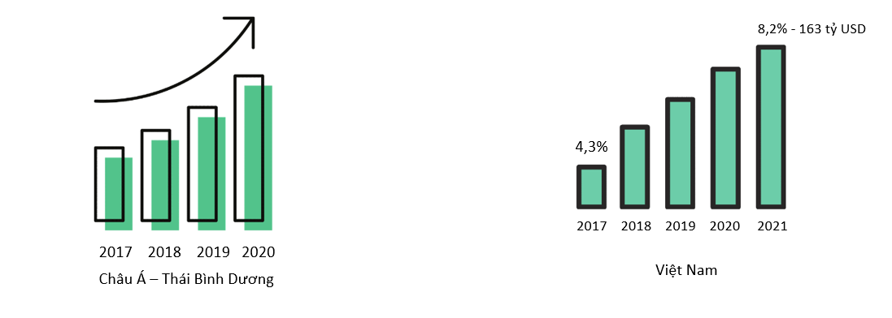
I. Đặt vấn đề
Tại khu vực châu Á - Thái Bình Dương, năm 2017, kinh tế số chiếm khoảng 6% GDP, đến 2019 đã chiếm tới 25% GDP. Còn tại Việt Nam năm 2021, kinh tế số chiếm khoảng 8,2% GDP, với khoảng 163 tỷ USD. Dư địa phát triển của các cấu phần kinh tế số Internet và kinh tế số đang rất lớn. Khơi thông được nguồn lực này sẽ góp phần vào tăng tưởng kinh tế cũng như nâng cao năng lực cạnh tranh quốc gia.

Slide 6

I. Đặt vấn đề
Quyết định số 749/QĐ-TTG phê duyệt "Chương trình Chuyển đổi số quốc gia đến năm 2025, định hướng đến năm 2030"

Slide 7
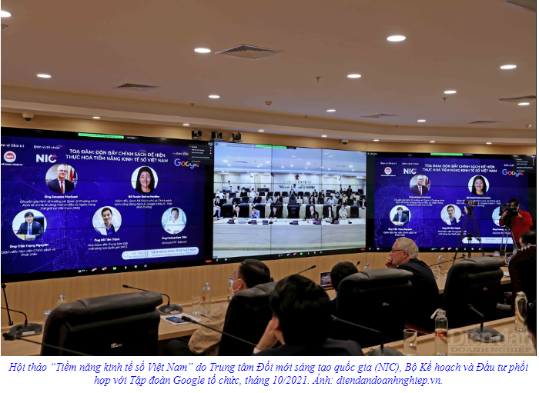
II. Thực trạng phát triển nền kinh tế số tại Việt Nam
1. Tình hình phát triển kinh tế số và xã hội số ở Việt Nam
Trước sự phát triển mạnh mẽ của công nghệ thông tin trong thời đại số, Việt Nam cần nhanh chóng nắm bắt, hành động để phát triển kinh tế số và xã hội số.

Slide 8
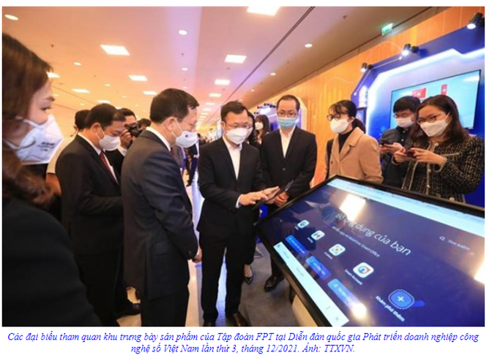
Phát triển kinh tế số, xã hội số giúp người dân giàu có, hạnh phúc hơn, góp phần đưa Việt Nam trở thành quốc gia số an toàn, nhân văn và rộng khắp. Nhiệm vụ phát triển kinh tế số và xã hội số được đặt ở mức ưu tiên cao trong các Chiến lược phát triển Quốc gia hiện nay.

Slide 9
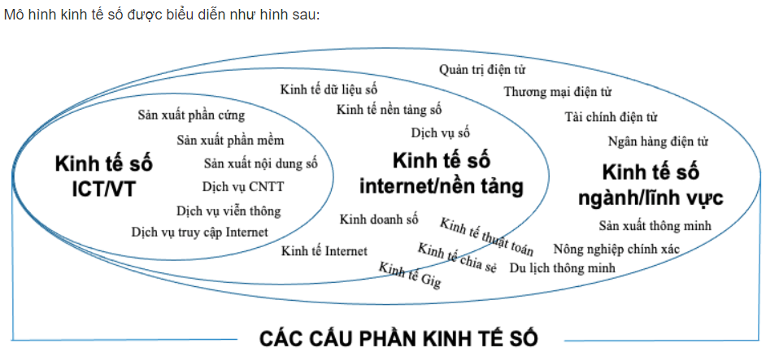
2. Đặc điểm đặc thù của phát triển kinh tế số

Slide 10
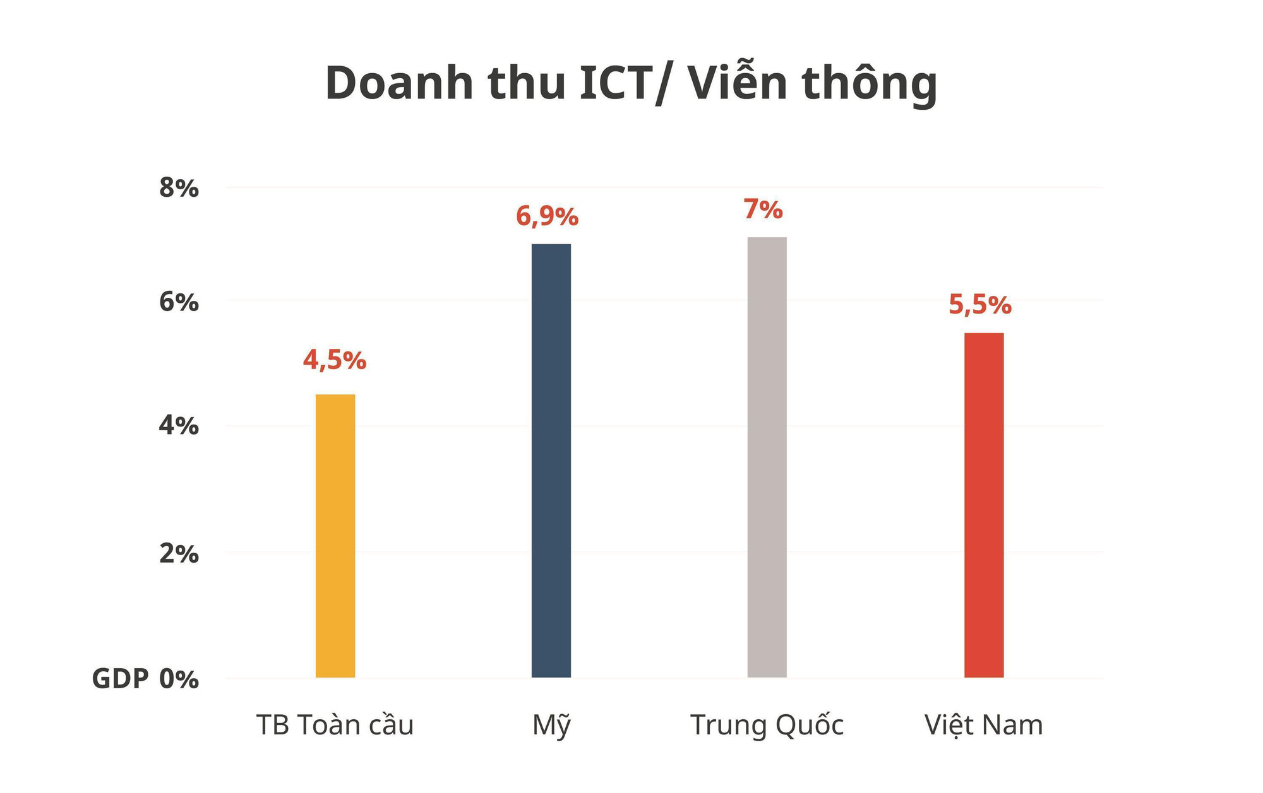
Như thể hiện ở hình trên, kinh tế số bao gồm 3 cấu phần: Kinh tế số ICT/VT, Kinh tế số Internet/nền tảng, và Kinh tế số ngành/lĩnh vực, trong đó:
- Kinh tế số ICT/VT (Kinh tế số ICT) là lĩnh vực công nghiệp CNTT và dịch vụ viễn thông, gồm các hoạt động như: sản xuất phần cứng, sản xuất phần mềm, sản xuất nội dung số, cung cấp dịch vụ CNTT và cung cấp dịch vụ viễn thông;

Slide 11
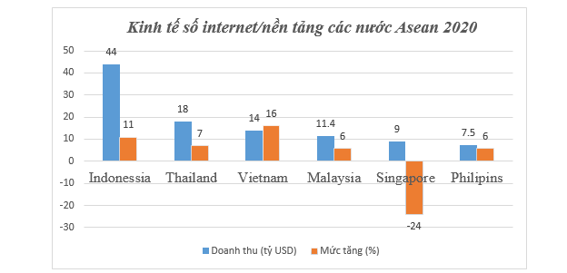
- Kinh tế số Internet/nền tảng (Kinh tế số internet) gồm các hoạt động kinh tế dựa trên mạng internet như: kinh doanh bằng nền tảng số (như Uber, Grab, Airbnb, …), kinh doanh dựa trên dữ liệu số, kinh doanh các dịch vụ số trực tuyến, và các hình thức kinh doanh dựa trên mạng Internet khác;

Slide 12

- Kinh tế số ngành/lĩnh vực (Kinh tế số ngành) là các hoạt động kinh tế dựa trên việc áp dụng các công nghệ số, nền tảng số vào các ngành, lĩnh vực truyền thống nhằm tăng năng suất lao động, tạo giá trị kinh tế mới, tăng thêm, gồm các hoạt động như: quản trị điện tử, thương mại điện tử, nông nghiệp thông minh, sản xuất thông minh, du lịch thông minh v.v…

Slide 13
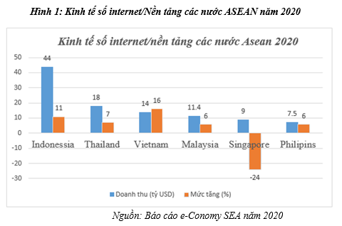
3. Thực trạng phát triển nền kinh tế số tại Việt Nam

Slide 14
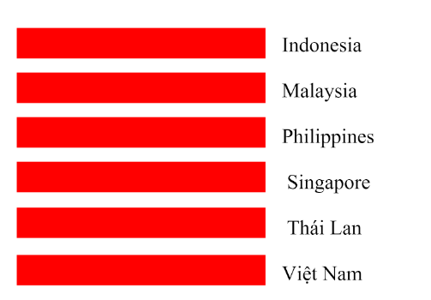
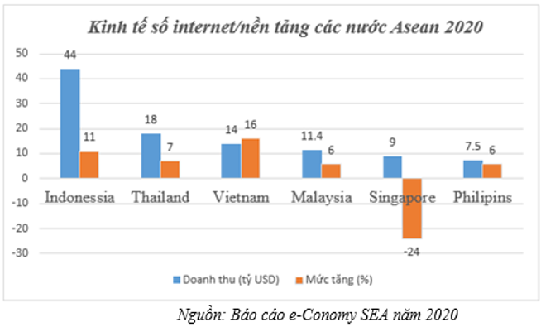
Báo cáo "Nền kinh tế số Đông Nam Á năm 2019" do Google, Temasek và Bain thực hiện nhấn mạnh những xu hướng nổi bật nhất của ngành Công nghiệp số được ghi nhận trong năm 2019, phân tích tiềm năng hiện tại và tương lai của nền kinh tế số Đông Nam Á tại 6 thị trường lớn nhất bao gồm :
Số liệu cho thấy, nền kinh tế số của khu vực vừa đạt một cột mốc mới, chạm ngưỡng 100 tỷ USD lần đầu tiên vào 2020, tăng 72 tỷ USD so với năm 2019. Nền kinh tế số tại Malaysia, Philippines, Singapore và Thái Lan đang tăng trưởng ở mức từ 20% đến 30% hằng năm.

Slide 15
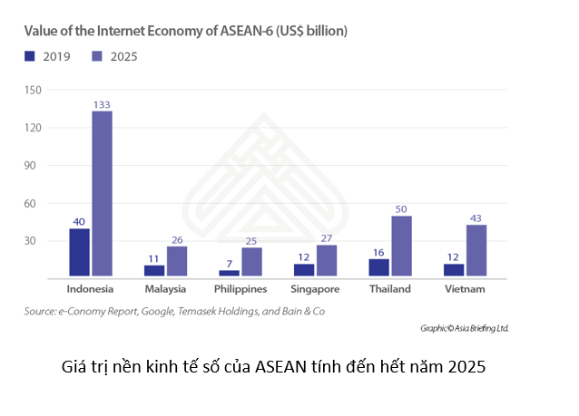
Trong khu vực ASEAN, theo Báo cáo e-Conomy SEA 2020, chỉ tính riêng cấu phần kinh tế số Internet/nền tảng năm 2020 đã đạt khoảng 105 tỷ USD (tăng 5% so với năm 2019) và dự kiến đến năm 2025 sẽ đạt 309 tỷ USD. Indonesia là nước có doanh thu kinh tế số Internet/nền tảng cao nhất với 44 tỷ USD năm 2020, tiếp theo là Thái Lan với 18 tỷ USD và Việt Nam với 14 tỷ USD.

Slide 16
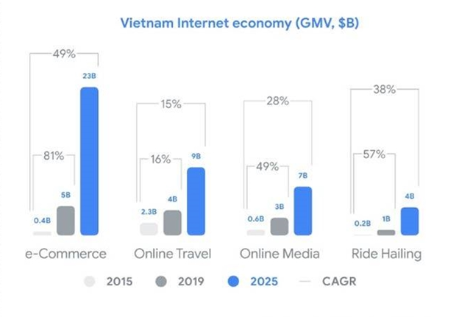
Hai đại diện dẫn đầu trong khu vực là Indonesia và Việt Nam có tốc độ tăng trưởng vượt mức 40%/1 năm. Đến năm 2025, nền kinh tế số trong khu vực dự báo sẽ tăng gấp 3 lần, chạm mức 300 tỷ USD, rút ngắn khoảng cách với những thị trường phát triển hơn về tỷ lệ đóng góp vào GDP.

Slide 17
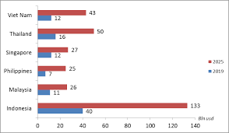
Theo Báo cáo e-Conomy SEA năm 2020, chỉ tính riêng cấu phần kinh tế số Internet/nền tảng, Việt Nam đã đạt 14 tỷ USD, đứng thứ 3 ASEAN, nhưng là nước có tốc độ tăng trưởng trong lĩnh vực này cao nhất với mức tăng 16%, nước có mức tăng cao tiếp theo là Indonesia với 11%, và Thái Lan 7%.
Báo cáo này cũng dự báo đến năm 2025, kinh tế số Internet/nền tảng Việt Nam sẽ đạt mức 52 tỷ USD. Riêng năm 2021, Tổng cục Thống kê ước tính kinh tế số Việt Nam đạt khoảng 163 tỷ USD, chiếm khoảng 8,2% GDP cả nước, trong đó cấu phần kinh tế số ICT/VT đạt 126 tỷ USD, chiếm 5,5% GDP, kinh tế số Internet/nền tảng đạt 14 tỷ USD, chiếm 1% GDP và kinh tế số ngành/lĩnh vực đạt khoảng 23 tỷ USD, chiếm 1,7% GDP.

Slide 18
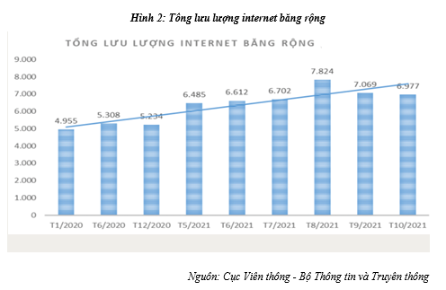
Theo Cục Viễn thông - Bộ Thông tin và Truyền thông, từ cuối năm 2020 đến tháng 10/2021, lưu lượng Internet tại Việt Nam tăng hơn 30%. Cụ thể, tổng lưu lượng Internet băng rộng tháng 12/2020 là hơn 5.234 petabyte, nhưng đến tháng 10 năm 2021 đã đạt 6.977 petabyte. Cao điểm vào tháng 8 năm 2021, tổng lưu lượng Internet băng rộng đạt 7.824 petabyte, cao nhất từ trước đến nay.

Slide 19
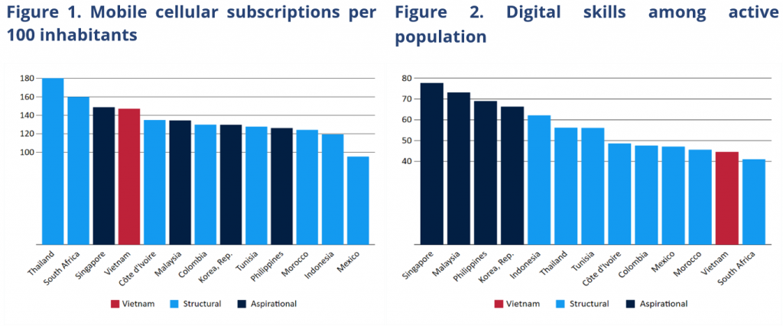
Theo báo cáo của Worldbank đưa ra năm 2021, Việt Nam đạt kết quả tốt về kết nối, với thứ hạng cao về sử dụng điện thoại di động và có kết nối internet, mặc dù tốc độ kết nối vẫn chưa bằng các quốc gia đi trước. Việt Nam cũng đạt được tiến bộ trong việc sử dụng các công cụ số mới của doanh nghiệp và Chính phủ, mặc dù mới chủ yếu cho các chức năng cơ bản. Cụ thể, với khả năng kết nối internet tốc độ cao, Việt Nam đã đạt những bước tiến lớn trong việc mở rộng kết nối internet từ mức gần như bằng 0 từ cuối thập niên 1990, đến bao phủ được 64% dân số như hiện nay.
Năm 2021, Việt Nam sở hữu 68,72 triệu người dùng Internet, chiếm 70,3% dân số, theo số liệu từ của Trung tâm Internet Việt Nam. Trung bình, người Việt dành 3 giờ 12 phút mỗi ngày sử dụng Internet trên thiết bị di động như điện thoại thông minh (smartphone) và theo tỷ lệ trung bình trong khu vực, việc sử dụng tập trung vào nhóm các ứng dụng mạng xã hội và truyền thông tin liên lạc (52%), ứng dụng xem video (20%) và game (11%), cùng các ứng dụng cho công việc.

Slide 20
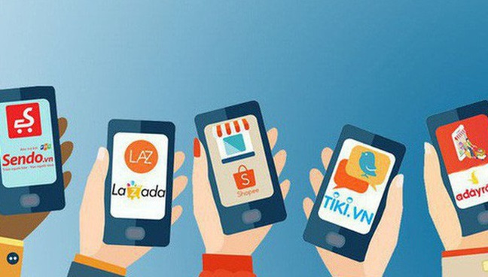
Nền kinh tế số cũng đòi hỏi phải có hệ thống thanh toán điện tử bảo mật và hiệu suất cao. Hầu hết các giao dịch thanh toán ở Việt Nam hiện đang thực hiện bằng tiền mặt và phát triển tài chính toàn diện còn chậm. Chỉ có 22% người Việt Nam thực hiện hoặc nhận thanh toán số vào năm 2017 và chỉ có 41% người trưởng thành có tài khoản ngân hàng vào năm 2019. Khả năng tiếp cận và phát triển tài chính toàn diện đặc biệt hạn chế ở các vùng nông thôn. Tuy nhiên, sự phổ biến của điện thoại di động và internet giá rẻ tạo cơ hội lớn cho sự phát triển của ngân hàng số nếu Việt Nam có thể thu hẹp khoảng cách trong phát triển tài chính toàn diện.
Trong những năm gần đây, ngành Dịch vụ tài chính đã khởi động một số đề án mới, tạo điều kiện thuận lợi cho sự tăng trưởng của thanh toán số, các kênh cung cấp dịch vụ tài chính mới, mở rộng các mô hình cho vay và dữ liệu báo cáo tín dụng, các giải pháp thanh toán từ chính quyền đến người dân (G2P) và thương mại điện tử.

Slide 21

Nhờ có nền kinh tế số, các ngành nghề kinh doanh sôi động hẳn lên, từ thương mại điện tử, quảng cáo trực tuyến trên các trang mạng xã hội (Facebook, instagram), giải trí (Netflix, Pinterest), giao thông vận tải (Uber, Grab, GoViet) đến phân phối, bán buôn và bán lẻ (Lazada, Shopee)

Slide 22
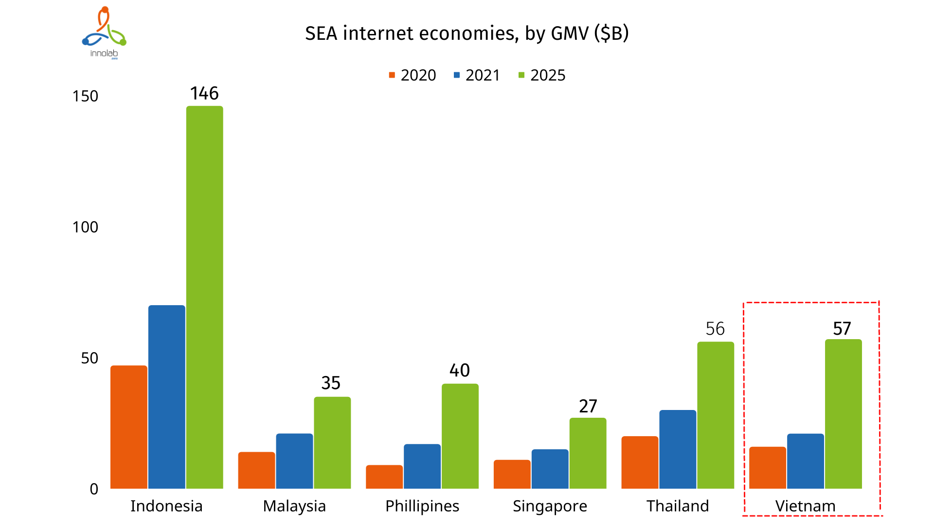
4. Phát triển thương mại điện tử
Năm 2021, thương mại điện tử Việt Nam tăng mạnh, thị trường thương mại điện tử bán lẻ Việt Nam được dự báo tăng 300%, từ 13 tỷ USD năm 2021 lên 39 tỷ USD năm 2025.

Slide 23
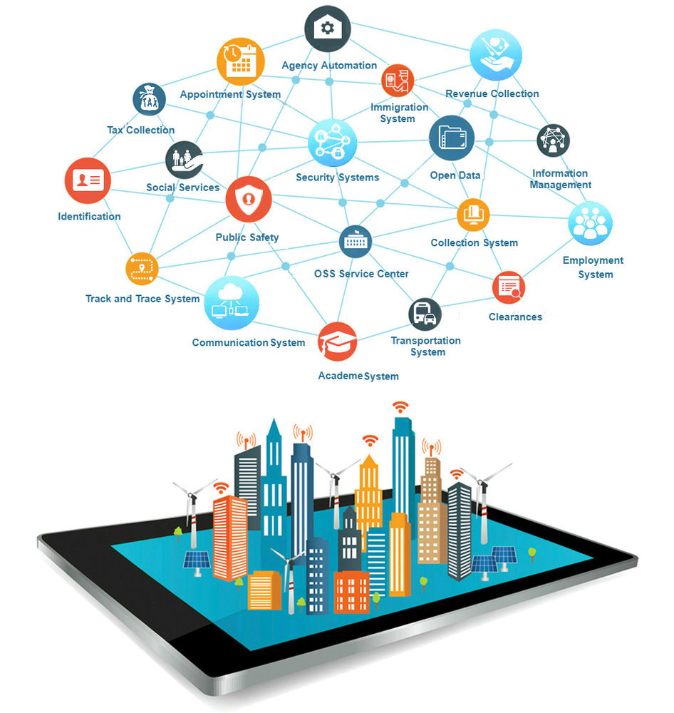
5. Xây dựng Chính phủ điện tử (E-government)
Chính phủ điện tử là gì :
Chính phủ điện tử là sự ứng dụng công nghệ thông tin - truyền thông để các cơ quan chính phủ đổi mới, làm việc hiệu lực, hiệu quả và minh bạch hơn, cung cấp thông tin, dịch vụ tốt hơn cho người dân, doanh nghiệp và các tổ chức, đồng thời, tạo điều kiện thuận lợi hơn cho người dân thực hiện quyền dân chủ của mình trong tham gia quản lý Nhà nước.
Mục đích :
Mục đích của Chính phủ điện tử là cung cấp hiệu quả hơn các dịch vụ hành chính cho người dân. Càng nhiều dịch vụ cung cấp online thì càng có nhiều người sử dụng các dịch vụ và Chính phủ điện tử càng có ảnh hưởng lớn hơn.

Slide 24
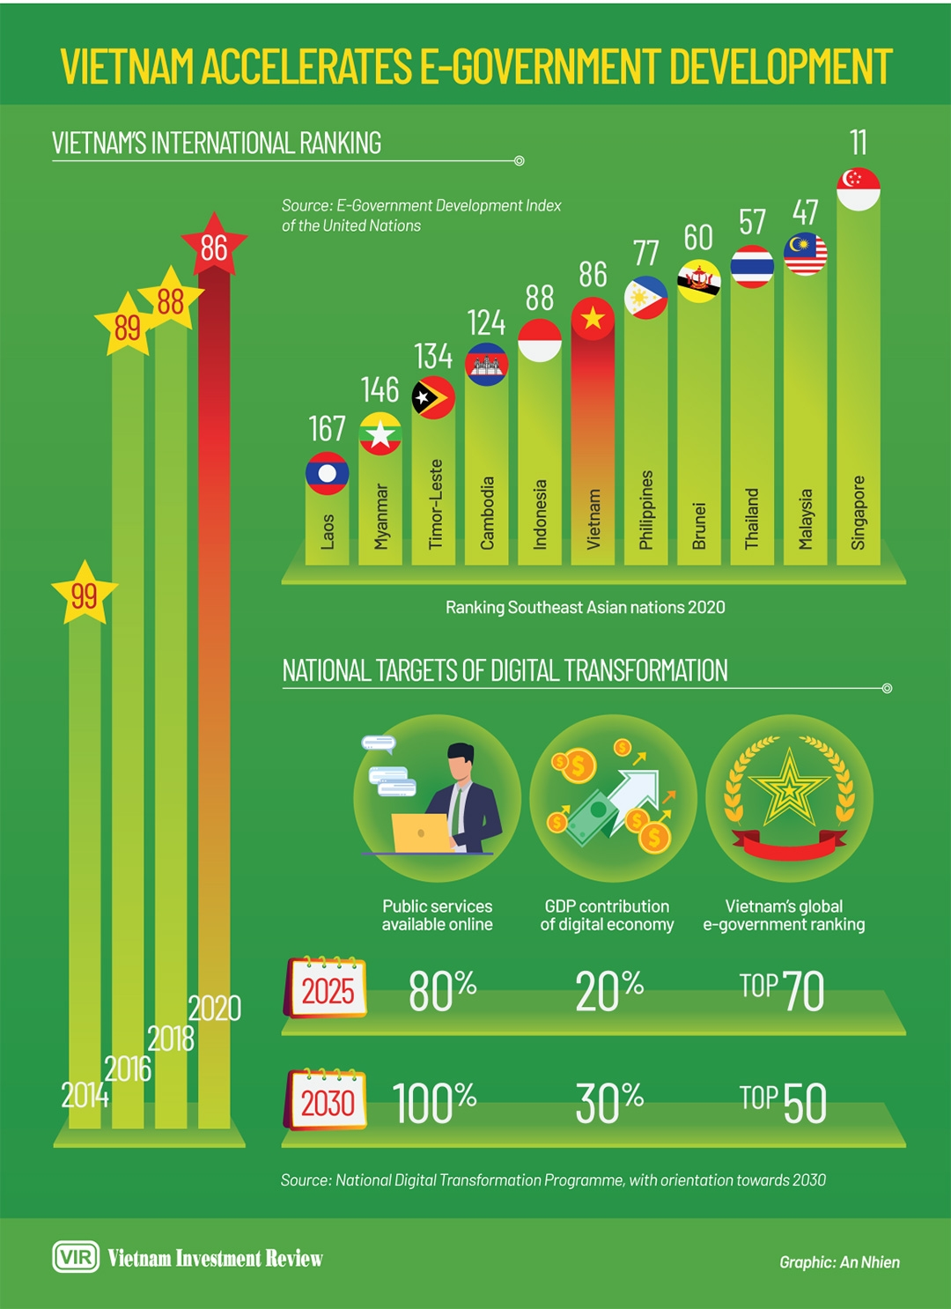
- Việt Nam chú trọng xây dựng Chính phủ điện tử nhằm thúc đẩy quá trình chuyển đổi nền kinh tế số hóa.
- Những nỗ lực đầu tiên trong xây dựng Chính phủ điện tử được thực hiện bằng việc thành lập Ủy ban Chính phủ điện tử (năm 2018) với nhiệm vụ đề xuất chiến lược, chính sách tạo môi trường pháp lý xúc tiến thành lập Chính phủ điện tử.
- Việt Nam nằm trong Top 10 quốc gia có bước nhảy vọt chỉ số phát triển Chính phủ điện tử mức cao3 và đặt mục tiêu trở thành top 4 quốc gia hàng đầu ASEAN về chỉ số phát triển Chính phủ điện tử trước năm 2025, trong nhóm 50 nước dẫn đầu về Chính phủ điện tử thế giới năm 2030

Slide 25

Với hạ tầng viễn thông - công nghệ thông tin khá tốt, phủ sóng rộng, mật độ người dùng cao (khoảng 70% dân số sử dụng Internet) - xếp thứ 13/20 quốc gia có số dân sử dụng mạng Internet đông nhất thế giới, Việt Nam là một trong những nước có tốc độ phát triển công nghệ số cao nhất thế giới.

Slide 26

6. Lợi ích của phát triển kinh tế số
Phát triển kinh tế số không đơn thuần là xu thế mới mà còn là mô hình kinh doanh mới, mở ra cơ hội lao động, việc làm, thu nhập cho người dân, doanh nghiệp và quốc gia, góp phần nâng cao chất lượng dịch vụ cuộc sống. Kinh tế số giúp tăng trưởng bền vững hơn do sử dụng nguồn tài nguyên mới (tài nguyên số và công nghệ số), xử lý các vấn đề ô nhiễm môi trường hiệu quả hơn. Phát triển kinh tế số đem lại những ảnh hưởng tích cực và những cải thiện hiệu quả trên các kênh sau:

Slide 27
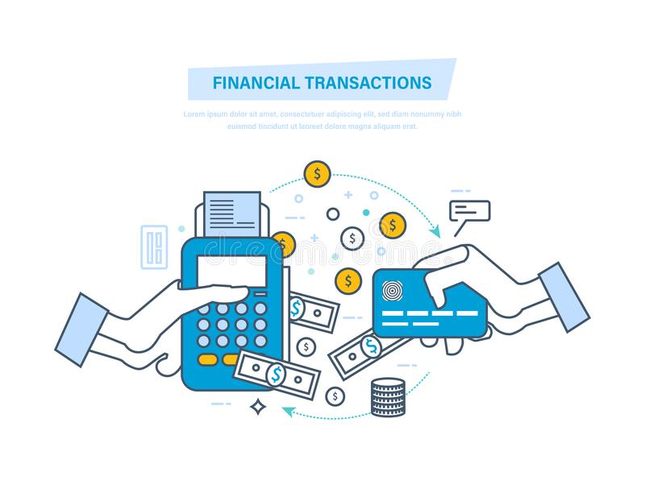
Một là, giảm chi phí giao dịch.
Chi phí giao dịch được giảm rõ ràng trong ngành công nghiệp công nghệ tài chính (Fintech) nhờ áp dụng công nghệ để cải thiện hoạt động tài chính.
Các giao dịch tài chính trước đây cần phải đến các chi nhánh ngân hàng thì giờ có thể được hoàn tất trong vài giây trên điện thoại di động.

Slide 28
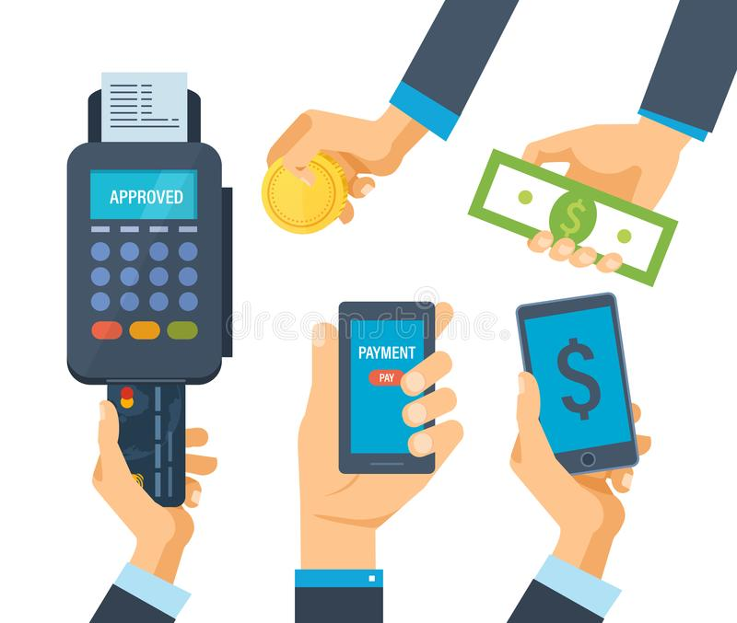
Hai là, giảm sự bất cân xứng về thông tin và hoạt động cung cầu phù hợp hơn.
Hệ thống sinh thái được thiết lập bởi hoạt động công nghệ cung cấp khả năng tiếp cận nhanh với một lượng lớn người tiêu dùng.
Phân tích dữ liệu phản ánh sở thích của người tiêu dùng và hướng mục tiêu cung cấp dịch vụ, giúp giảm sự bất cân xứng về thông tin và hoạt động cung cầu phù hợp hơn.

Slide 29

Ba là, nâng cao hiệu quả sản xuất.
Trong lĩnh vực sản xuất, tự động hóa đã dẫn đến rút ngắn thời gian chu kỳ sản xuất, chất lượng và độ tin cậy được cải thiện.
Số hóa làm giảm các tầng lớp phân phối trung gian, liên kết cung và cầu trực tiếp thông qua các nền tảng kỹ thuật số, giúp năng suất tăng và nâng cao hiệu quả sản xuất.

Slide 30
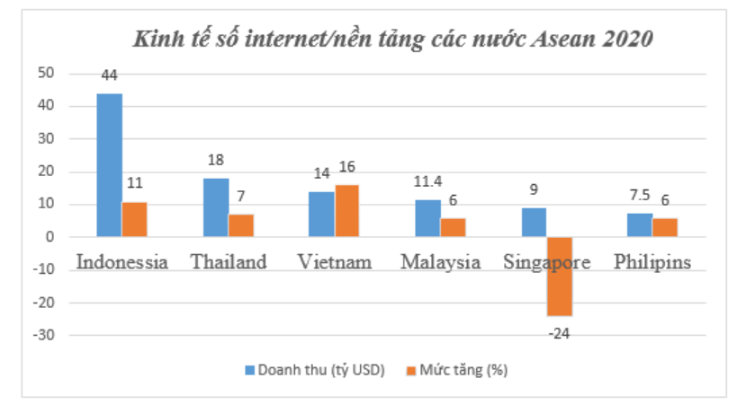
7. ĐIỂM SÁNG TÌNH HÌNH KINH TẾ số việt nam từ 2017 - 2022
* Kinh tế số của Việt Nam theo đánh giá của các tổ chức quốc tế đã có những bước phát triển nhanh, nhiều triển vọng so với khu vực và thế giới.
* Theo Báo cáo e-Conomy SEA năm 2020, chỉ tính riêng cấu phần kinh tế số Internet/nền tảng, Việt Nam đã đạt 14 tỷ USD, đứng thứ 3 Asean, nhưng là nước có tốc độ tăng trưởng trong lĩnh vực này cao nhất với mức tăng 16%, nước có mức tăng cao tiếp theo là Indonesia với 11%, và Thái Lan 7%. Báo cáo này cũng dự báo đến năm 2025 kinh tế số Internet/nền tảng Việt Nam sẽ đạt mức 52 tỷ USD.

Slide 31
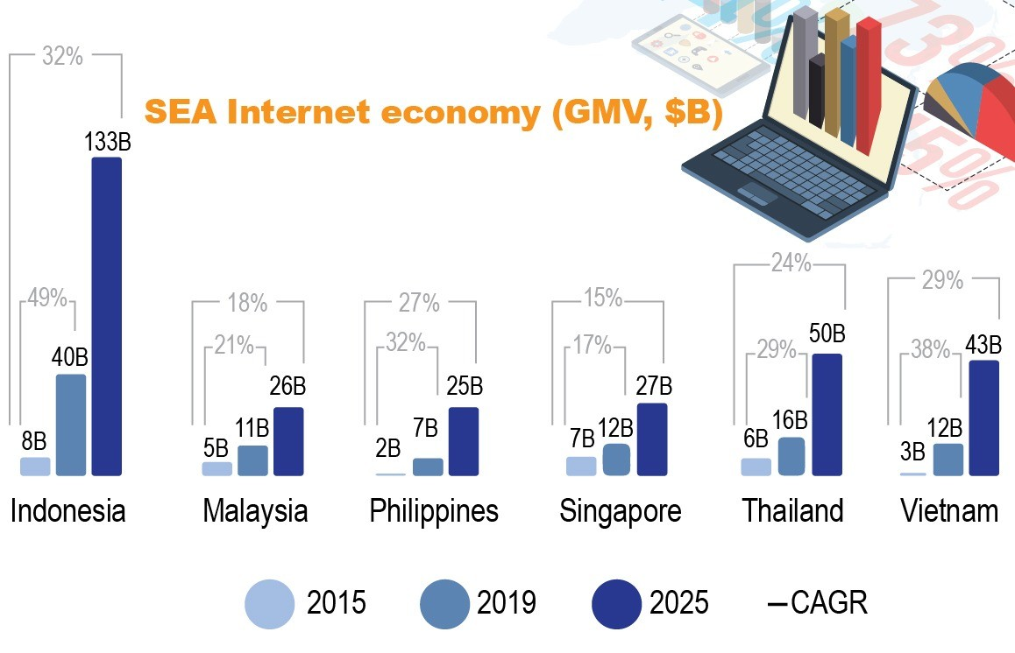
Mặc dù chưa có số liệu chính thức, đầy đủ về kinh tế số Việt Nam nhưng qua tổng hợp sơ bộ từ các báo cáo trong và ngoài nước, có thể ước tính kinh tế số Việt Nam năm 2020 đạt khoảng 163 tỷ USD
Chiếm khoảng 8,2% GDP cả nước, trong đó cấu phần kinh tế số ICT/VT đạt 126 tỷ USD, chiếm 5,5% GDP, kinh tế số Internet/nền tảng đạt 14 tỷ USD, chiếm 1% GDP, và kinh tế số ngành/lĩnh vực đạt khoảng 23 tỷ USD, chiếm 1,7% GDP.

Slide 32

Kinh tế số Việt Nam thời gian qua phát triển tự phát nhưng tăng trưởng khá nhanh, là do hạ tầng viễn thông – CNTT khá tốt, phủ sóng rộng, mật độ người dùng cao:
- Là do người Việt Nam ham mê công nghệ, thích sử dụng công nghệ vào loại cao nhất trong khu vực
- là do dân số Việt Nam trẻ, được đào tạo tốt, học toán tốt và lao động chăm chỉ
- là do tính cách người Việt Nam thích ứng nhanh với sự thay đổi.
Đây là lợi thế Việt Nam khi chuyển đổi số, phát triển kinh tế số, xã hội số.

Slide 33
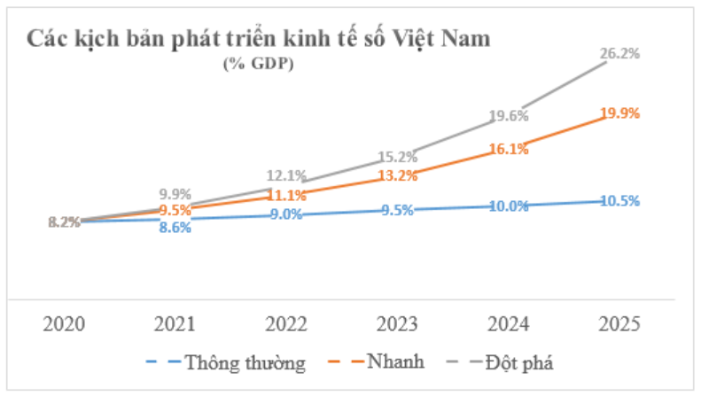
Các mục tiêu phát triển kinh tế số mà Đảng, Chính phủ đặt ra là rất thách thức, bởi theo kịch bản phát triển thông thường thì đến năm 2025 kinh tế số Việt Nam chỉ đạt mức 10,5% GDP.
Để đạt được mục tiêu kinh tế số chiếm 20% theo kịch bản phát triển nhanh, chúng ta cần duy trì mức tăng trưởng kinh tế số bình quân hàng năm khoảng 20%, gấp 3 lần tăng trưởng GDP dự kiến (6,5-7%/năm). Đây là một kịch bản không dễ dàng để thực hiện được, cùng với các mục tiêu rất cao về xã hội số, đòi hỏi sự vào cuộc quyết liệt của cả hệ thống chính trị, và sự đầu tư xứng tầm của tất cả các bộ, ngành, địa phương cho chuyển đổi số, phát triển kinh tế số.

Slide 34
Kinh tế Việt Nam đang phục hồi khá nhanh và khởi sắc trên nhiều lĩnh vực, doanh nghiệp thích ứng tốt với bối cảnh mới, số lượng doanh nghiệp gia nhập thị trường tiếp tục tăng cao. Số doanh nghiệp thành lập mới trong 7 tháng năm 2022 là 89,4 nghìn doanh nghiệp đăng ký thành lập mới và tổng số lao động đăng ký 621 nghìn lao động, tăng 17,9% về số doanh nghiệp và tăng 11,8% về số lao động so với cùng kỳ năm trước. Số doanh nghiệp tham gia thị trường 7 tháng đầu năm 2022 đạt 133,7 nghìn doanh nghiệp, tăng 26,8/% so với cùng kỳ năm trước; số doanh nghiệp rút lui khỏi thị trường là 94,6 nghìn doanh nghiệp, tăng 18,7%.

Slide 35
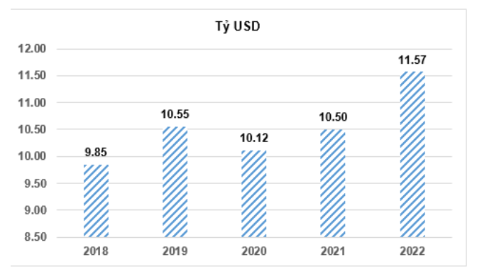
Vốn đầu tư tăng cao so với cùng kỳ năm trước. Trong đó, vốn đầu tư thực hiện từ nguồn ngân sách Nhà nước ước tính tăng 11,9%. Vốn đầu tư trực tiếp nước ngoài thực hiện tại Việt Nam 7 tháng năm 2022 đạt 11,6 tỷ USD, là giá trị cao nhất của 7 tháng các năm 2018-2022, tạo năng lực mới quan trọng cho tăng trưởng kinh tế năm 2022.

Slide 36
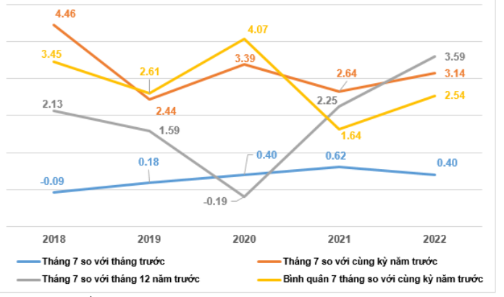
Lạm phát được kiểm soát, chỉ số giá tiêu dùng (CPI) bình quân 7 tháng năm 2022 tăng 2,54% so với cùng kỳ năm trước, cao hơn mức tăng 1,64% của bình quân 7 tháng năm 2021, nhưng thấp hơn mức tăng của bình quân 7 tháng các năm 2018-2020. Lạm phát cơ bản bình quân 7 tháng năm 2022 tăng 1,44%.

Slide 37

8. Thách thức đối với phát triển kinh tế số Việt Nam
Mặc dù đã đạt được một số thành công trong phát triển kinh tế số, song, so với khu vực và thế giới, thành tựu của Việt Nam vẫn còn khiêm tốn. Để đáp ứng được mục tiêu phát triển kinh tế số đạt 20% GDP năm 2025, hành trình chuyển dịch sang nền kinh tế số của Việt Nam còn gặp nhiều khó khăn, thách thức:

Slide 38
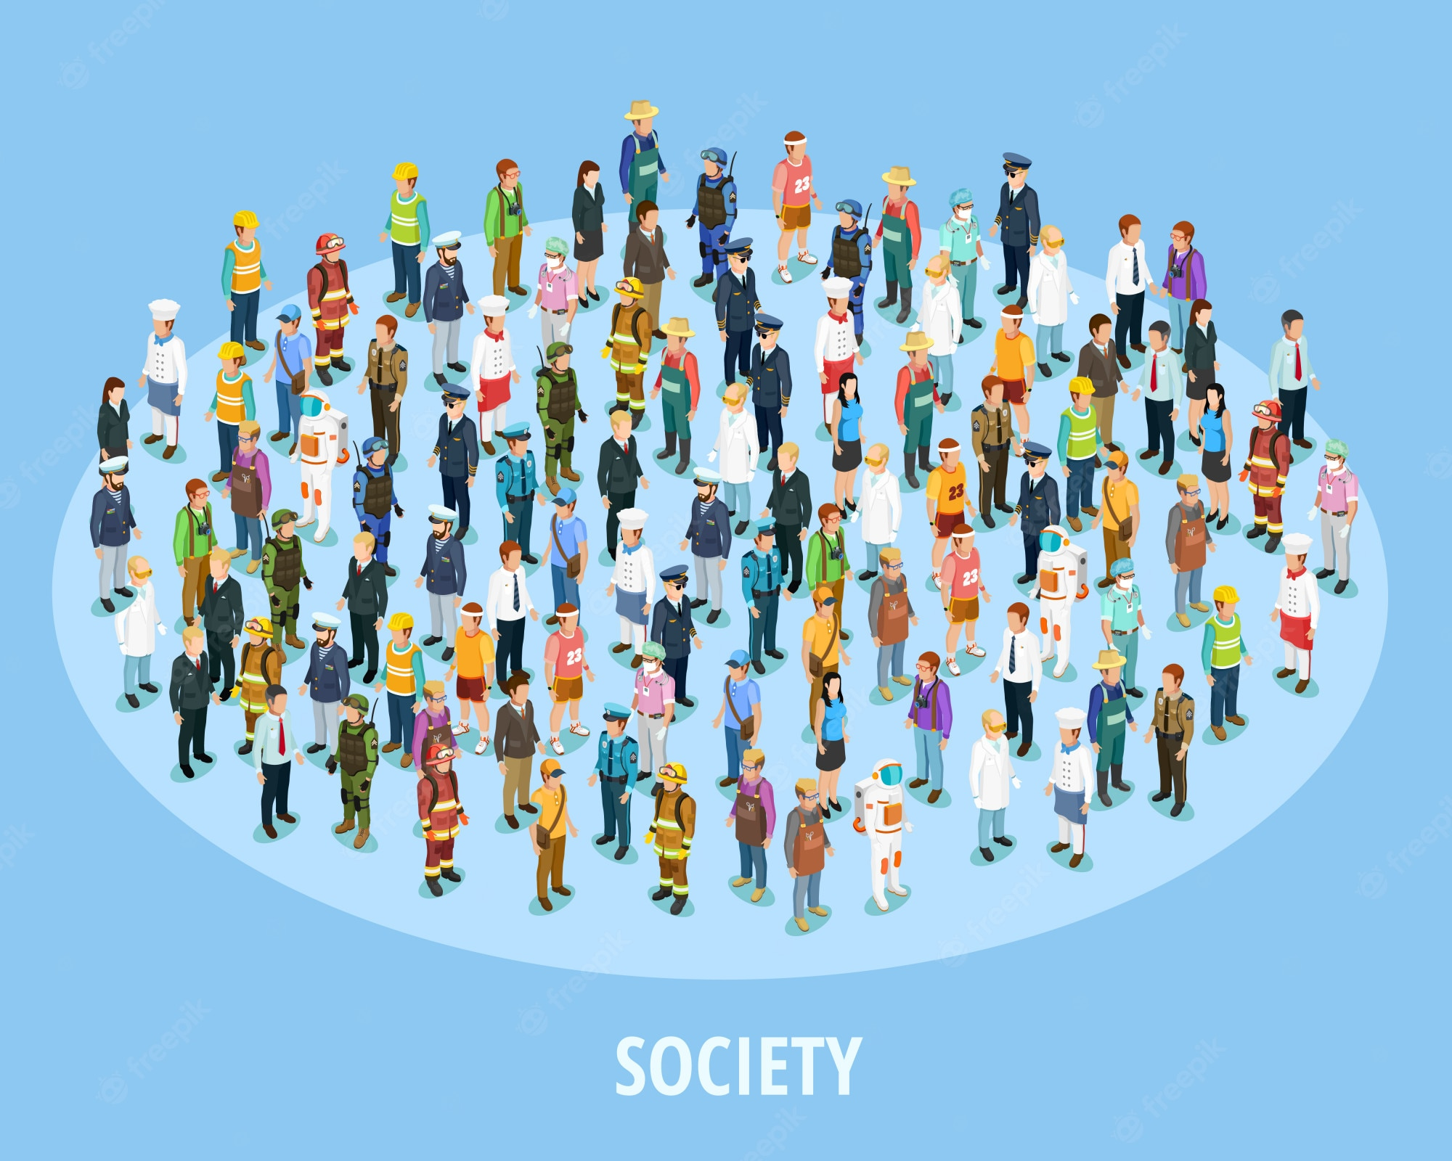
Thứ nhất, hạn chế về nhận thức của cộng đồng xã hội.
- Nhận thức về phát triển kinh tế số ở cả cấp độ quản lý nhà nước, cấp độ doanh
nghiệp và của người dân chưa cao.
- Kiến thức của nhiều cán bộ, doanh nghiệp và người dân về kinh tế số, cùng những
thời cơ và thách thức đối với sự phát triển chưa đồng đều ở các cấp, các ngành dẫn
tới nhu cầu, kế hoạch và hành động nắm bắt xu thế kinh tế số chưa kịp thời.
- Chuyển đổi số ở một số cấp, ngành, địa phương và các doanh nghiệp hạn chế. Báo
cáo kinh tế Việt Nam thường niên do Viện Nghiên cứu kinh tế và chính sách (2019)
công bố đã chỉ ra, có tới 85% doanh nghiệp công nghiệp Việt Nam vẫn nằm ngoài
nền kinh tế số và chỉ có 13% ở cấp độ mới bắt đầu.
- Nhận thức về kinh tế số, nhu cầu và hành động theo xu thế kinh tế số còn chậm chạp, chưa đồng đều, thống nhất từ trên xuống dưới là những hạn chế góp phần làm chậm xu hướng số hóa nền kinh tế Việt Nam.

Slide 39

Thứ hai, môi trường pháp lý và thể chế cho phát triển kinh tế số chưa hoàn thiện và thiếu đồng bộ.
- Thể chế phát triển kinh tế số vừa thiếu, vừa nhiều lỗ hổng, chưa chặt chẽ, đồng bộ, minh bạch và mang tính kiến tạo.
- Sự phát triển nhanh của khoa học công nghệ, sự bùng phát dịch Covid-19, các phương thức kinh doanh và ý tưởng sáng tạo mới xuất hiện khiến cho việc quản lý các hoạt động kinh tế số khá lúng túng.
- Vấn đề quản lý và thu thuế đối với các hoạt động thương mại trực tuyến, đặc biệt là kinh doanh qua các mạng xã hội và cung cấp dịch vụ xuyên biên giới, vấn đề bảo đảm quyền lợi cho người lao động và người tiêu dùng qua thế giới mạng, việc xử lý, giải quyết những tranh chấp, xung đột về lợi ích của các chủ thể tham gia các hoạt động kinh doanh, thương mại và dân sự trên môi trường số.

Slide 40

Thứ ba, hạ tầng phục vụ quá trình chuyển đổi số còn nhiều hạn chế.
- Quá trình chuyển đổi số chậm, thiếu chủ động do hạ tầng phục vụ quá trình chuyển đổi số còn nhiều hạn chế. Thể chế và quy định pháp luật cho chuyển đổi số và các hoạt động kinh tế số của Việt Nam được đánh giá là chậm hoàn thiện. Hành lang pháp lý cho thí điểm triển khai áp dụng các mô hình kinh doanh, dịch vụ mới còn thiếu.
- Việc xây dựng cơ sở dữ liệu và kết nối dữ liệu còn gặp nhiều khó khăn. Nhiều bộ, ngành xây dựng cơ sở dữ liệu còn phân tán và thiếu sự kết nối liên thông. Để những mô hình nền tảng dịch vụ về công nghệ, những mô hình dịch vụ công nghệ số triển khai tốt, đảm bảo thì rất cần sự kết nối chia sẻ dữ liệu từ các cơ quan Nhà nước.
- Nền kinh tế sử dụng nhiều tiền mặt cũng là yếu tố thách thức, trở ngại đối với phát triển kinh tế số. Quan niệm cũ là tiền mặt được sử dụng trong các giao dịch thương mại thể hiện niềm tin và tôn trọng lẫn nhau đã làm giảm rất nhiều khả năng kết nối thành công các giao dịch kinh tế số.

Slide 41

Thứ tư, nguồn nhân lực chưa đáp ứng yêu cầu chuyển đổi sang kinh tế số.
- Nhân tố quan trọng nhất trong cạnh tranh và phát triển kinh tế số là nguồn nhân lực, đặc biệt nhân lực công nghệ thông tin. Nguồn nhân lực công nghệ thông tin là yếu tố then chốt, quyết định sự thành công của nền kinh tế số.
- Nguồn nhân lực công nghệ thông tin của Việt Nam còn ít về số lượng, chưa bảo đảm về chất lượng. Trong khi giáo dục Việt Nam chưa theo kịp xu thế phát triển như vũ bão của kinh tế số.
- Thương mại điện tử đóng góp chính cho sự phát triển kinh tế số nhưng nguồn nhân lực trong lĩnh vực này đòi hỏi lao động vừa có kiến thức về công nghệ, vừa phải hiểu biết về thương mại để nắm bắt kịp thời các xu hướng mới, ứng dụng một cách hiệu quả nhất, an toàn nhất.

Slide 42

- Tuy vậy, các kỹ năng này đều là điểm yếu của lao động Việt Nam. Các kỹ năng chuyên ngành công nghệ thông tin khó tuyển dụng gồm kỹ năng khai thác, sử dụng các ứng dụng thương mại điện tử, kỹ năng quản trị, kỹ năng xây dựng kế hoạch, triển khai dự án, kỹ năng quản trị cơ sở dữ liệu…

Slide 43

Thứ năm, thách thức về an ninh mạng, bảo mật an toàn thông tin.
- Kinh tế số dựa trên nền tảng công nghệ thông tin, Internet luôn chứa đựng nguy cơ lớn về bảo mật, an toàn thông tin, tài chính và tính riêng tư của dữ liệu, của các chủ thể tham gia kinh tế số.
- Việt Nam là một trong những quốc gia thường xuyên bị tấn công và cũng dễ bị tổn thương khi bị tấn công mạng. Việt Nam nằm trong top 3 quốc gia bị tấn công mạng nhiều nhất thế giới với tổng cộng 70,7 triệu lượt máy tính bị tấn công bởi virus, gây thiệt hại khoảng 24.400 tỷ đồng (năm 2021). Hơn 1,8 triệu máy tính bị mất dữ liệu do sự lan tràn của các loại mã độc mã hóa dữ liệu tống tiền (Ransomware), trong đó có nhiều máy chủ chứa dữ liệu, gây đình trệ hoạt động của nhiều cơ quan, doanh nghiệp. Nếu không bảo đảm an ninh mạng và an toàn thông tin sẽ cản trở mục tiêu đưa kinh tế số trở thành một trong những trụ cột chính của nền kinh tế.

Slide 44

9. Giải pháp phát triển kinh tế số tại Việt Nam
Nâng cấp kỹ năng số bằng cách tăng cường giáo dục và đào tạo công nghệ thông tin (CNTT) ở các cấp, đặc biệt thông qua hệ thống các trường kỹ thuật và dạy nghề (TVET), đang trở thành cấp thiết với Việt Nam.
Điều này đòi hỏi phải cải cách nền móng hệ thống đào tạo kỹ thuật và dạy nghề, bao gồm mô hình hoạt động (ví dụ, cấp vốn dựa trên kết quả thực hiện nhiệm vụ, đối tác công - tư), thiết kế chương trình học (ví dụ, ngành khoa học và phân tích dữ liệu), kết nối hiệu quả với giáo dục phổ thông và giáo dục cao đẳng, đại học. Cải cách hệ thống đào tạo kỹ thuật và dạy nghề cũng hết sức quan trọng để phục vụ chiến lược tăng trưởng xanh trong thời gian tới.

Slide 45

Việt Nam cũng cần cải thiện kỹ năng mềm cho người lao động, qua đó củng cố khả năng thích ứng của họ trong một môi trường mà bản chất công việc và việc làm cụ thể đang thay đổi nhanh chóng.
Nhiều kỹ năng nghề nghiệp truyền thống đang trở nên lỗi thời. Cùng lúc đó, những cơ hội mới đang xuất hiện thông qua các hoạt động và mô hình kinh doanh mới, chẳng hạn ngày càng có nhiều cơ hội về việc làm cộng tác dựa trên CNTT&TT trên các mạng xã hội, về tạo dựng thương hiệu sản phẩm trên các nền tảng thương mại điện tử và phân tích dữ liệu thu thập từ các trang web.

Slide 46
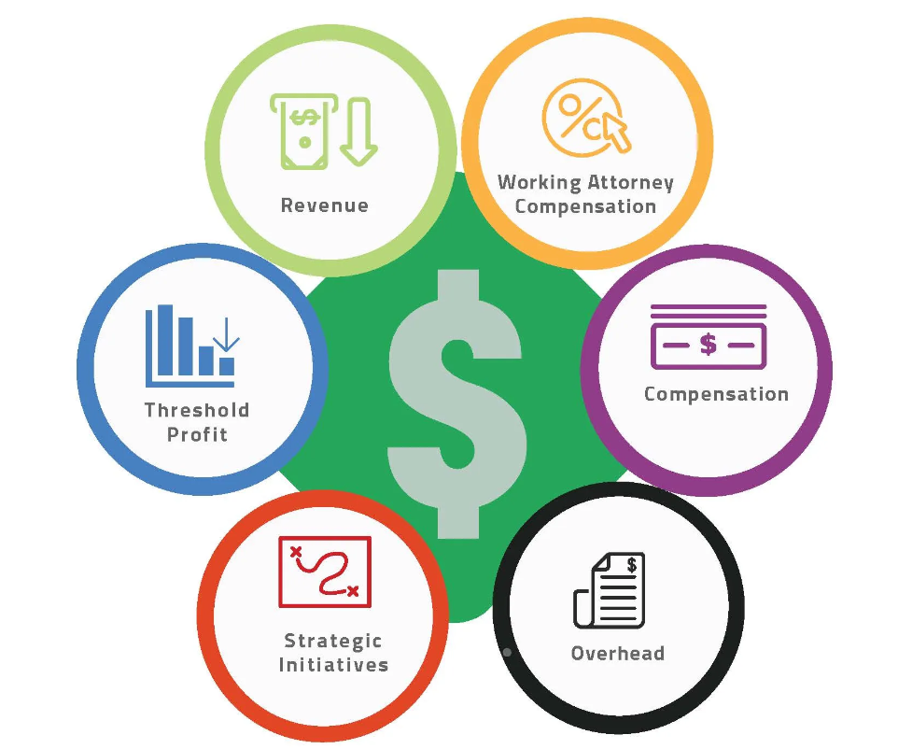
- Xây dựng một khung pháp lý hợp nhất về công nghệ số để quy định về mức phí tiếp cận các bộ dữ liệu khác nhau, như dữ liệu đất đai, môi trường, dữ liệu cảm biến từ xa, hoặc dữ liệu bản đồ.
- Trong thời đại số, thời đại mà những dữ liệu như bản đồ số và hình ảnh vệ tinh được coi như yếu tố sản xuất mới, việc đưa yếu tố sản xuất mới này vào diện bí mật là biện pháp hạn chế không cần thiết và sẽ cản trở dòng lưu chuyển dữ liệu số thông suốt giữa các cơ quan nhà nước.
- Điều này ảnh hưởng đến khả năng ban hành các quyết định kịp thời và có căn cứ của chính quyền các cấp, nhất là trong các lĩnh vực như đô thị hóa và ô nhiễm môi trường. Bên cạnh đó, cần phải triển khai thực hiện chính sách về phát triển kinh tế số quyết liệt hơn.

Slide 47
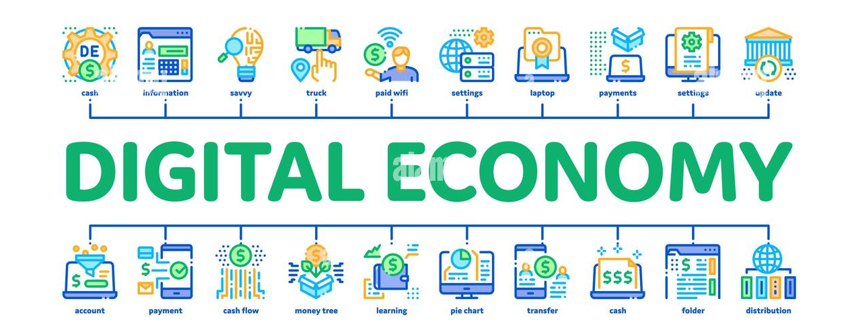
Kết luận
Nền kinh tế số đang ngày càng khẳng định vai trò là một động lực cốt lõi của tăng trưởng toàn cầu. Không còn giới hạn trong một nhóm các quốc gia “công nghệ cao” ưu tú, kinh tế số đang được thúc đẩy trên khắp thế giới cả ở các nước phát triển cũng như các nước đang phát triển, và đang mang lại lợi nhuận khổng lồ cho nhiều doanh nghiệp, quốc gia. Chính phủ và các nhà hoạch định chính sách các nước đang cố gắng nghiên cứu, tìm cách tốt nhất để tận dụng cơ hội của cuộc cách mạng chuyển đổi số nhằm mục đích tăng tốc phát triển kinh tế số đất nước mình, đem lại lợi ích tốt nhất cho công dân của họ. Nhiều nước đang nỗ lực chuyển đổi các cấu trúc kinh tế truyền thống, đẩy mạnh kinh tế số ICT/VT, kinh tế số internet/nền tảng, thúc đẩy chuyển đổi số các ngành, lĩnh vực và hỗ trợ các doanh nghiệp chuyển đổi số nhằm đưa đất nước thành cường quốc kỹ thuật số nhất quán, năng động, sáng tạo và tăng trưởng mạnh mẽ.

Slide 48
TÀI LIỆU THAM KHẢO:
Google, Temasek và Bain (2019), Báo cáo "Nền kinh tế số Đông Nam Á năm 2019" .
World Bank. (2021). “Capturing the impacts of digitalization on jobs through a CGE model - an application to Vietnam.”
World Bank, Washington, DC, July. World Bank Group. (2021). World Development Report 2021: Data for Better Lives. Washington, DC: World Bank.
https://storage.googleapis.com/gweb-economy-sea.appspot.com/assets/pdf/e-Conomy_SEA_2020_Report.pdf (Báo cáo của Google Temasek và Bain&Company)
https://unctad.org/system/files/official-document/der2019_en.pdf

